Slide 1
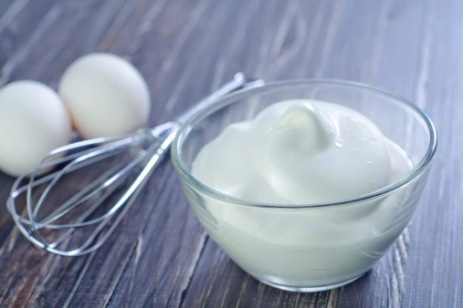
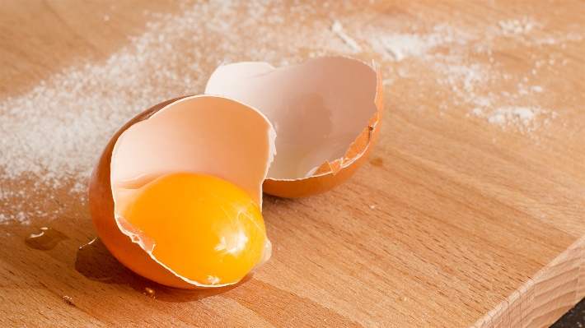
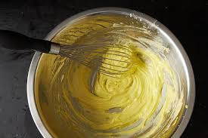
SIFAT FUNGSIONAL TELUR
Andian Ari Anggraeni, M.Sc
andian_ari@uny.ac.id

Slide 2
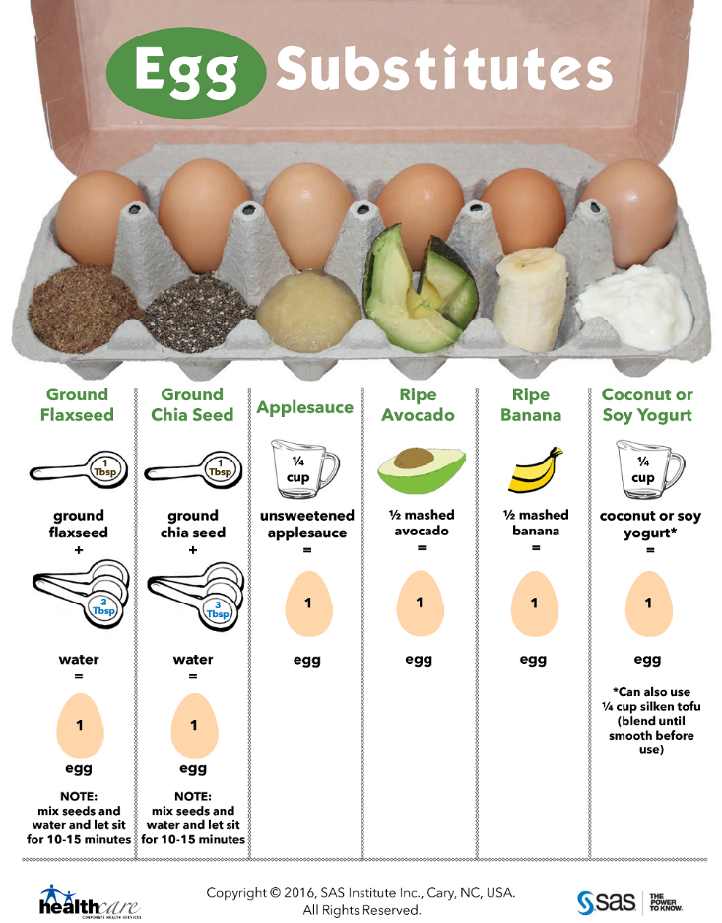

Slide 3
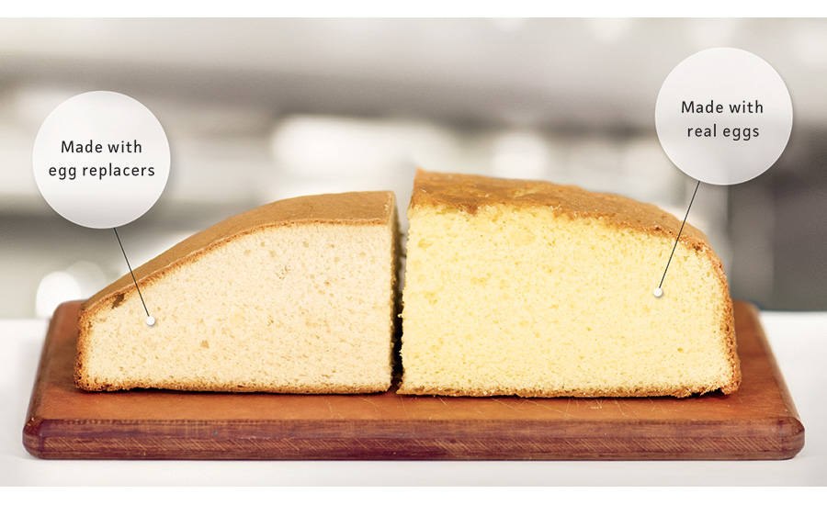

Slide 4
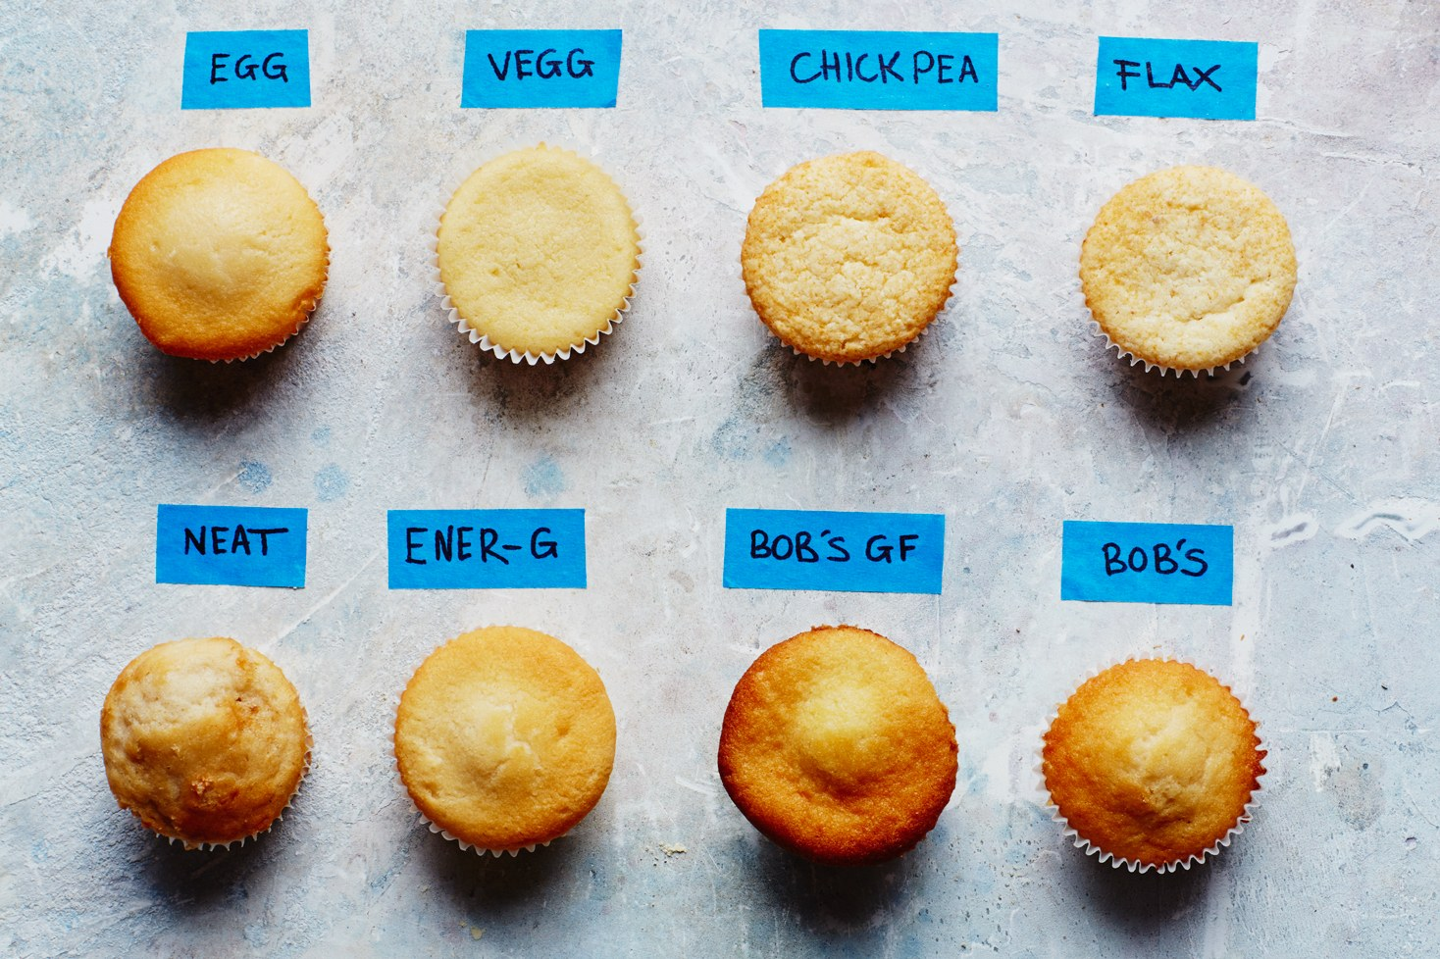

Slide 5

Telur memiliki 20+ sifat fungsional
Untuk menggantikan telur, dibutuhkan kombinasi banyak bahan
Resep dengan telur tetap yang paling sederhana

Slide 6
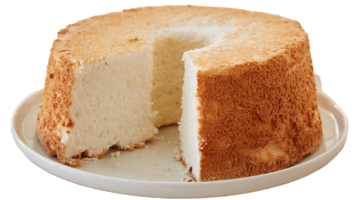
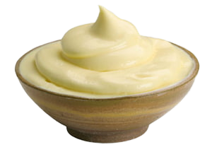


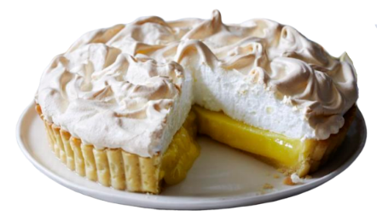

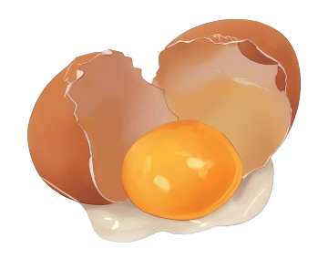
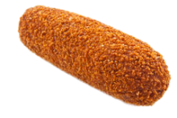

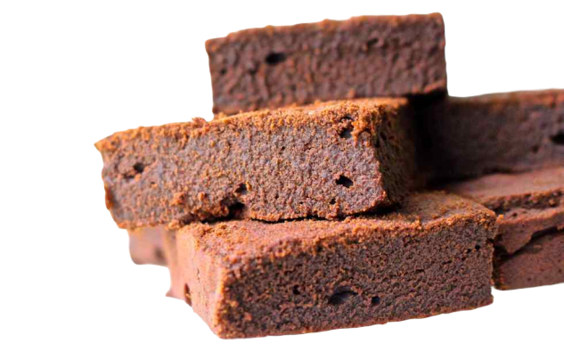

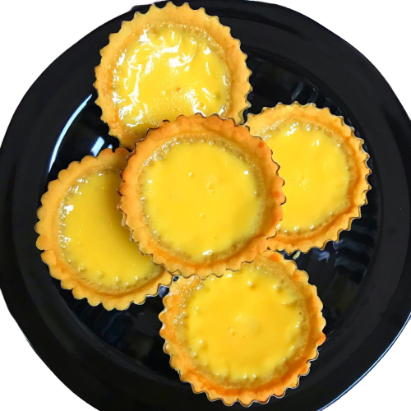
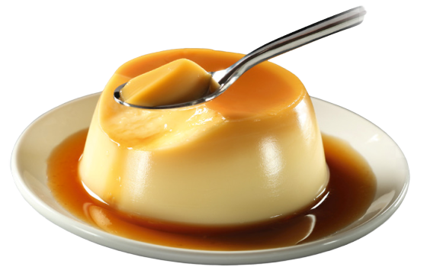
SIFAT FUNGSIONAL
pemerangkap udara
emulsifier
pembentuk buih
coating
pengental
pembentuk struktur
pembentuk gel

Slide 7

Air, g: 29
Kalori, kkal: 17
Protein, g: 3,5
Lemak, g: 0,0
Karbohidrat, g: 0,34
Air, g: 8
Kalori, kkal: 59
Protein, g: 2,8
Lemak, g: 5,1
Karbohidrat, g: 0,30

Slide 8
Ovalbumin > 50%
Conalbumin
Ovomucoid
Globulin
Lysozyme
Ovomucin
Ovoflavoprotein
Avidin
Globulin
Cystatin
Vitelin
Phosvitin
Livetin
LDL

Slide 9
Peran Protein Putih Telur dalam Baking
Ovalbumin: koagulasi ketika dipanaskan, membentuk buih pertama saat proses whipping
Ovomucin: menahan gelembung udara saat pemanasan, elastis

Slide 10
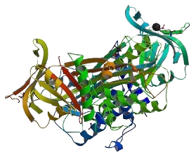
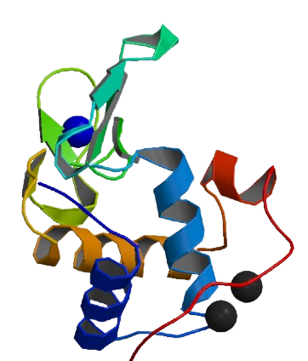
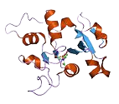
Stuktur 3 Dimensi (3D) Protein pada Telur
ovalbumin
lysozyme
conalbumin

Slide 11
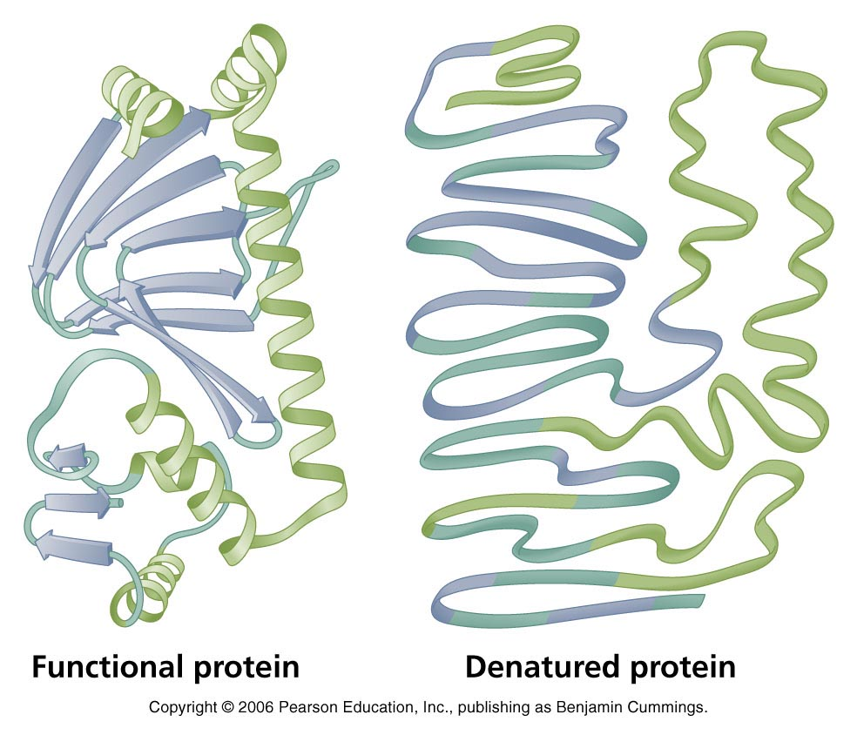
Pengaruh Pemanasan pada Struktur 3D Protein
PEMANASAN
protein fungsional
protein denaturasi

Slide 12

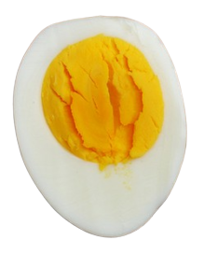
GELATION (Pembentukan Gel)
Pemanasan telur menyebabkan denaturasi struktur protein. Kandungan air dalam telur akan terjebak di dalam struktur 3D protein.
Telur berubah dari fase cair menjadi padat.

Slide 13
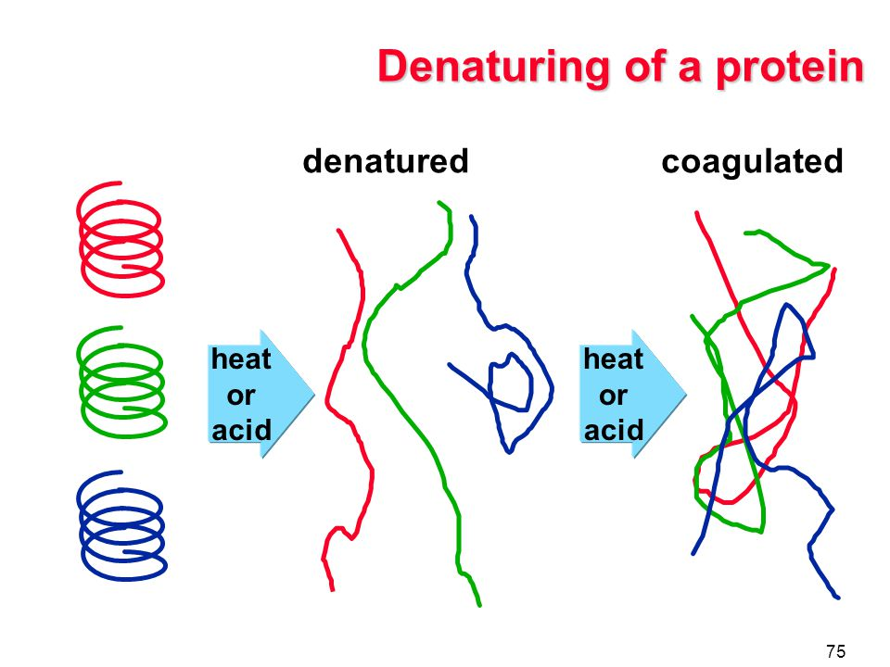
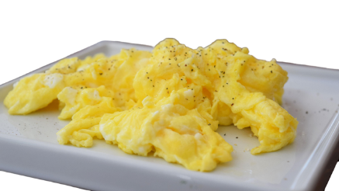
COAGULATION
Pemanasan telur menyebabkan denaturasi struktur protein. Udara dan air terjebak di dalam stuktur protein.
Struktur 3D protein rusak, tersisa struktur primer berupa benang lurus.
.
Benang protein saling agregasi dengan benang lain membentuk stuktur 3D baru

Slide 14
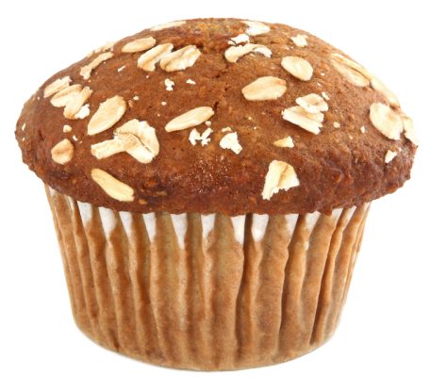
Koagulasi pada Produk Bakery
Mempengaruhi ketinggian, volume dan kestabilan pada unleavened product (muffin, cake)
Agregasi protein menjebak udara & uap air dan kontak dengan gluten sehingga membentuk struktur produk.
Bagian Telur | Suhu Koagulasi, ºC | Suhu Berhenti Mengalir, ºC
Putih Telur | 62 | 65
Kuning Telur | 65 | 70
Telur | 62 - 65 | 65-70

Slide 15
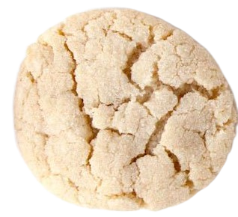
Koagulasi pada Produk Bakery
Jika terdapat lubang di permukaan produk, artinya terjadi kehilangan kelembaban. Ini disebabkan oleh pemanasan pada suhu terlalu tinggi atau suhu terlalu rendah & waktu terlalu lama.
Suhu koagulasi dipengaruhi pH. Pada pH>11,9, putih telur akan menjadi gel pada suhu kamar. Oleh karena itu, baking soda ditambahkan ke adonan kering, sebelum ditambah telur.

Slide 16
Koagulasi pada Produk Bakery
Penambahan air atau susu pada telur akan mengencerkan protein, sehingga protein telur akan sulit mengagregasi udara dan air. Proses koagulasi menjadi lambat.
Penambahan gula pada telur akan memisahkah protein telur. Proses koagulasi menjadi lambat.
Penambahan garam pada telur akan mempercepat proses koagulasi.

Slide 17
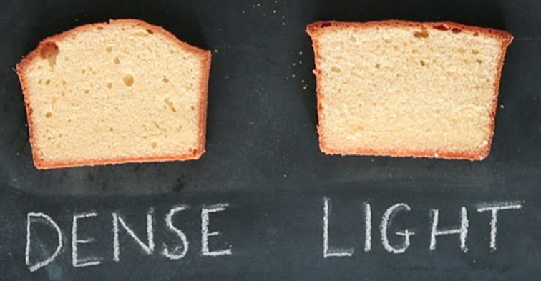
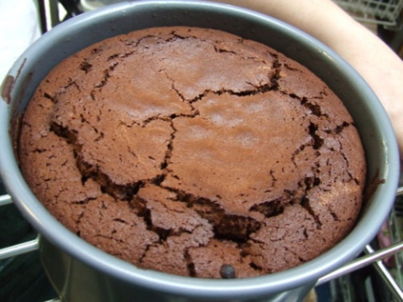
Koagulasi pada Produk Bakery
Banyak hal harus dipertimbangkan saat menggunakan telur pada unleavened product (cake, muffin) untuk memperoleh ketinggian, volume dan kestabilan produk yg sesuai.
Bagaimana cara menyelesaikan:
Cake/muffin terlalu padat
Cake/muffin terlalu kering

Slide 18

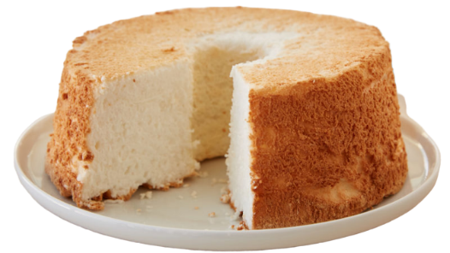
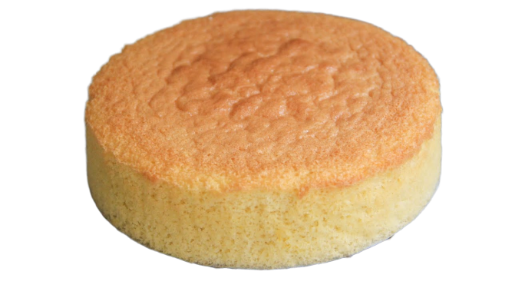
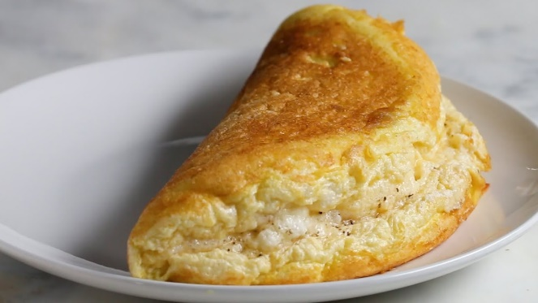
BUIH TELUR (EGG FOAMS)

Slide 19
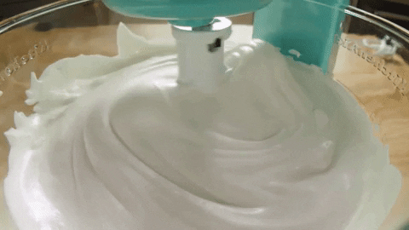
Tekanan permukaan protein-udara rendah
Udara terperangkap dalam protein
Volume meningkat 6-8x
Protein putih telur mempengaruhi kekentalan dan elastisitas produk, mengikat udara dan uap air sehingga membentuk tekstur ringan berpori.

Slide 20
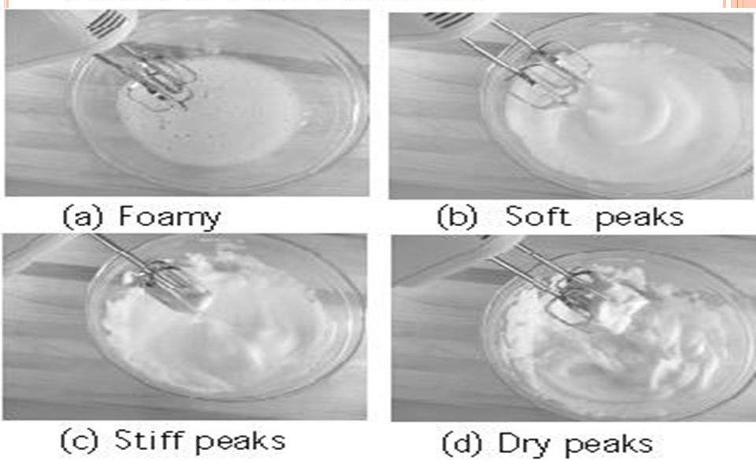
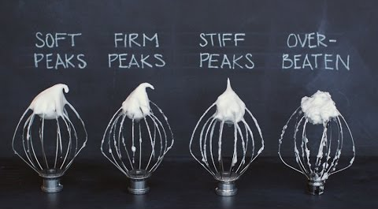

Slide 21
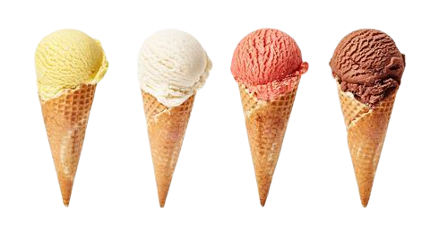
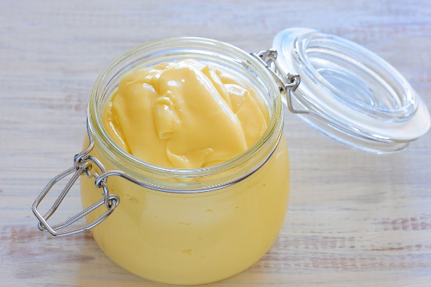
EMULSIFIKASI

Slide 22
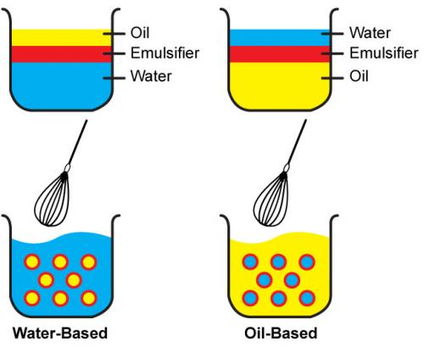
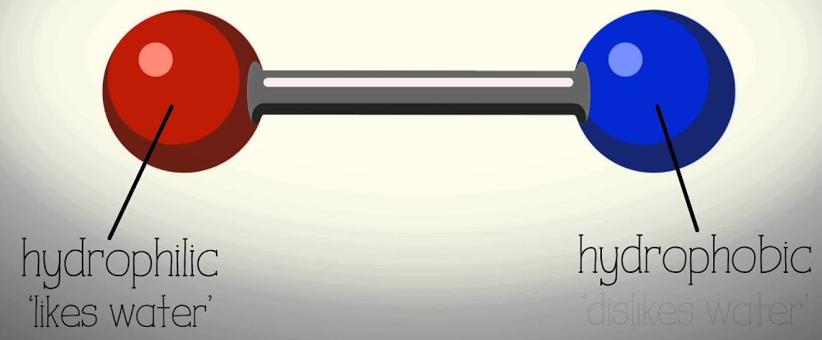
Emulsifier pada telur: kuning telur (protein, lipoprotein, phospo lipid)

Slide 23
Aeration to Baked Goods
Produk: egg white, egg yolk, atau whole milk, baik cair maupun kering.

